Slide 1
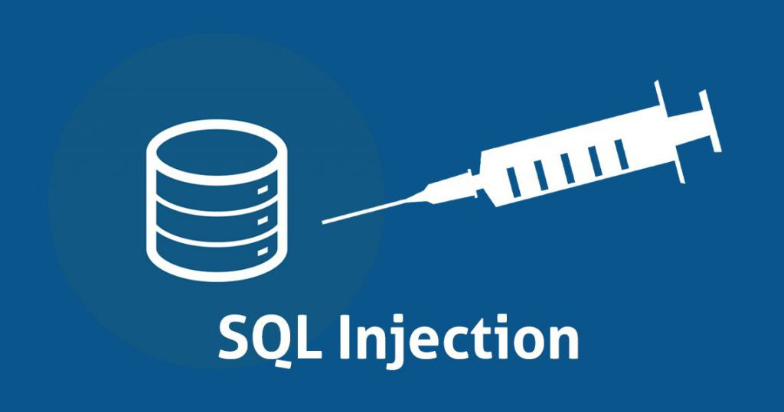

Slide 2
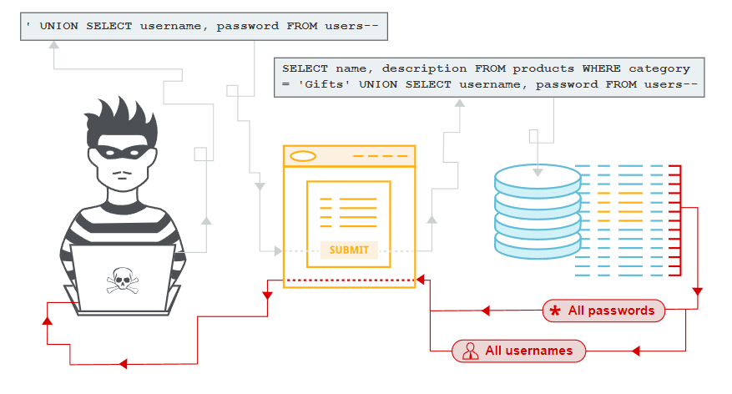
SQL Injection là gì?
Là lỗ hổng cho phép attacker có thể can thiệp vào các query mà 1 ứng dụng dùng để gọi database.
Đây là một lỗ hổng khá cơ bản, do đó trong thực tế chỉ còn khá ít ứng dụng còn tồn tại lỗ hổng (vẫn có những sẽ nằm ở những chỗ không ai ngờ tới và cách khai thác sẽ phức tạp hơn).

Slide 3
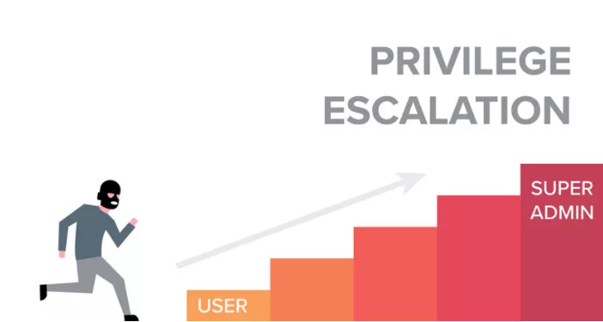
SQL Injection thành công thì sẽ?
Unauthorized access to sensitive data.
DDOS.
Subverting application logic.
Remote code execution (RCE).
Privilege escalation.

Slide 4
Unauthorized access to sensitive data
Retrieving hidden data, where you can modify an SQL query to return additional results (Lab: https://portswigger.net/web-security/sql-injection/lab-retrieve-hidden-data).
UNION attacks, where you can retrieve data from different database tables (Lab: https://portswigger.net/web-security/sql-injection/union-attacks).
Examining the database, where you can extract information about the version and structure of the database (Lab: https://portswigger.net/web-security/sql-injection/examining-the-database).

Slide 5
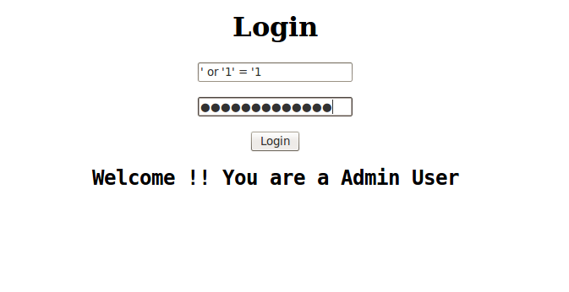
Subverting application logic
Allow authentication bypass.

Slide 6
Blind SQL injection
Trên thực tế thì hiếm khi ứng dụng lại để lộ kết quả của SQL query.
Do đó sinh ra kĩ thuật blind SQL injection, với những “dark magic” như sau:
Triggering conditional responses.
Triggering SQL errors.
Triggering time delays.
Out-of-band (OAST).
Link lab: https://portswigger.net/web-security/sql-injection/blind

Slide 7
Cách phát hiện SQL injection
Bước 1: Tìm tất cả các entry point có khả năng sử dụng để truy vấn dữ liệu.
Bước 2: Chèn vào entry point một số testing data như: dấu nháy đơn (kiểm tra response); các câu truy vấn logic như `AND 1=1` hay `OR 1=1` (check logic); dấu comment của SQL (--, /**/); dấu + hoặc %20 (kiểm tra cơ chế filter SQLi); các payload tiêu biểu cho từng loại DBMS, hay còn gọi là Database-specific factors (để kiểm tra app sử dụng DBMS gì, version bao nhiêu)…
Bước 3: Sau khi đã thu thập đủ thông tin về database của web app thì tự viết code exploit thỏa mãn các thông tin đã thu thập, hoặc chạy SQLmap (config trước khi attack, đặc biệt là tamper script, xem tại đây: https://medium.com/@drag0n/sqlmap-tamper-scripts-sql-injection-and-waf-bypass-c5a3f5764cb3).

Slide 8
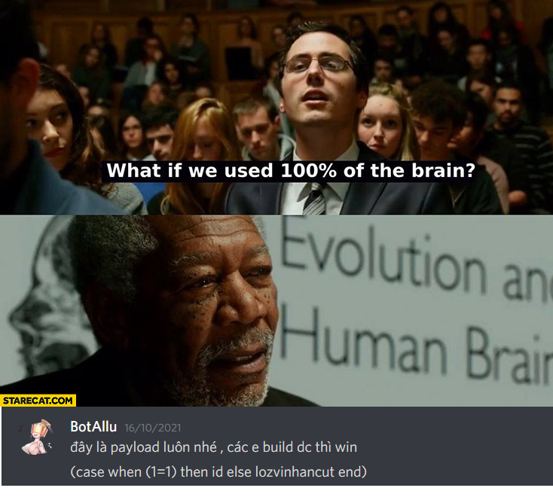
Trở thành ông vua SQL Injection?
Học chắc môn DBI.
Ngồi “nghịch” các DBMS (MySQL, MSSQL, Oracle…), để tự chế ra các payload mới mà không cần cheat sheet.

Slide 9
Cách khắc phục SQL Injection
Level 1: Filter, blacklist.
Level 2: Whitelist.
Level max: dùng PreparedStatement (https://stackoverflow.com/questions/1582161/how-does-a-preparedstatement-avoid-or-prevent-sql-injection).

Slide 10
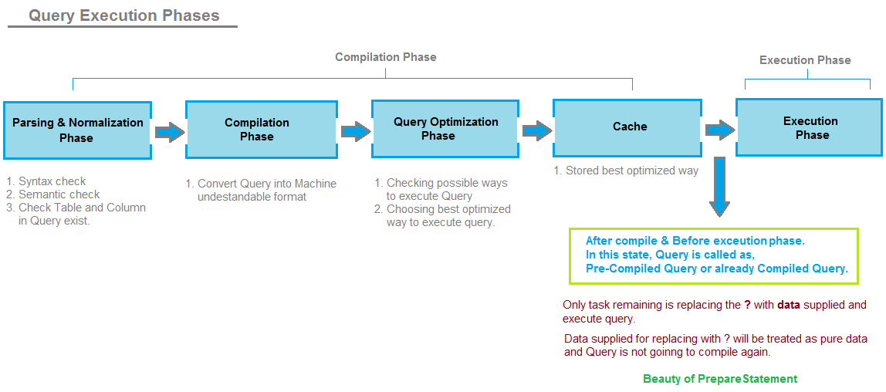
How PreparedStatement prevents SQLi?

Slide 11
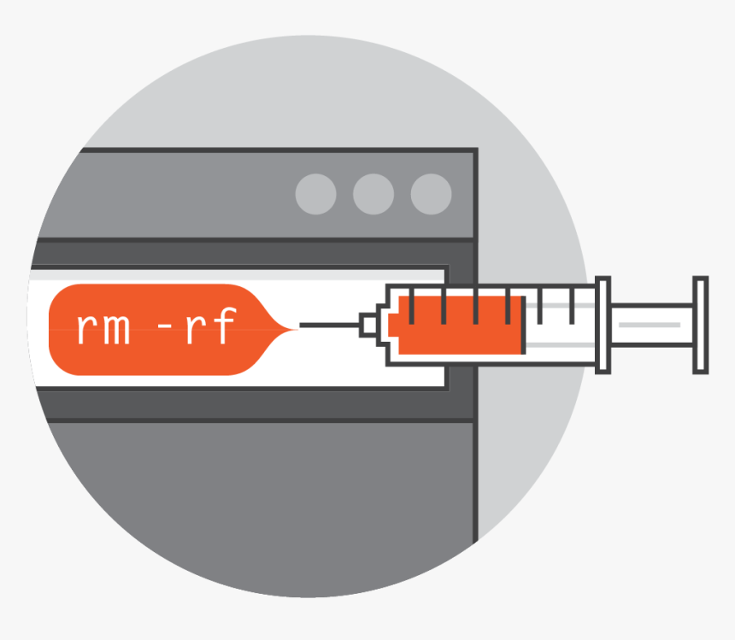
Command
Injection

Slide 12
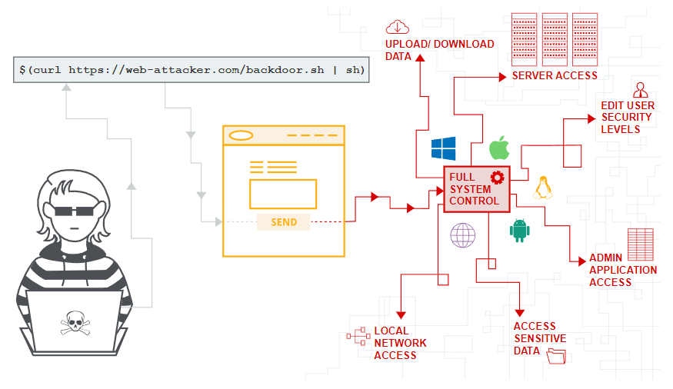
Command Injection
Là lỗ hổng cho phép attacker chèn vào entry point các OS command và buộc web app phải chạy các OS command đó.
OS Command Injection là một lỗ hổng cực kì nghiêm trọng, tuy nhiên gần đây độ phủ sóng của nó đã giảm đi nhiều, chỉ còn xuất hiện trong những bài ctf.

Slide 13

Command Injection thành công thì sẽ?
Trong trường hợp lạc quan nhất: server sẽ bị DDOS với lệnh `ping` đến chết.
Trong trường hợp xấu nhất, nếu server của bạn không được phân quyền tốt giữa root và guest, thì hacker sẽ RCE, leo thang đặc quyền và chiếm quyền root.

Slide 14
Khi nào thì bị Command Injection?
Khi web app lấy data từ entry point để làm input cho một shell command chạy bên phía server.
PoC: https://fap.com/markreport.php?studentID=38&classID=29 dùng để tra cứu điểm có 2 entry point là studentID và classID. Trong đó, studentID có value là 38 và classID có value là 29. Web app này sẽ chạy một chương trình python của bên thứ 3 có tên là gen_mark.py, và chương trình này lấy value của studentID và classID để làm input.
Khi đó ta sẽ chèn vào entry point studentID=38&classID=29 payload ` | <shell command> & <1 cái shell command những bị sai>` với `|` và `&` là các command separators. Tùy theo web app sử dụng OS nào mà ta sử dụng command seperators tương ứng.

Slide 15
Blind command injection
Trên thực tế, web app vẫn có cách để không hiển thị output của OS command được thực thi.
PoC: 1 web app có chức năng tạo một file mới trên hệ thống, với tên file dựa trên data đã nhập vào trên 1 entry point. Nếu tạo file thành công → in ra ‘File created successfully’, ngược lại in ra ‘Failed’. Do đó chúng ta vận dụng 1 trong những cách sau để khai thác:
Time delays.
Redirecting output.
Out-of-band.

Slide 16
Cách phòng chống OS command injection
Hạn chế đến mức tối đa phải dùng chạy shell, tạo subprocess làm 1 task nào đó thông qua các hàm của php. Thay vào đó sử dụng chính các hàm built-in của php để làm việc này.
Trong trường hợp bất đắc dĩ phải dùng, phải có biện pháp filter input nghiêm ngặt theo nguyên tắc:
Validating against a whitelist of permitted values.
Validating that the input is a number.
Validating that the input contains only alphanumeric characters, no other syntax or whitespace.
Never attempt to sanitize input by escaping shell metacharacters. In practice, this is just too error-prone and vulnerable to being bypassed by a skilled attacker.

Slide 17
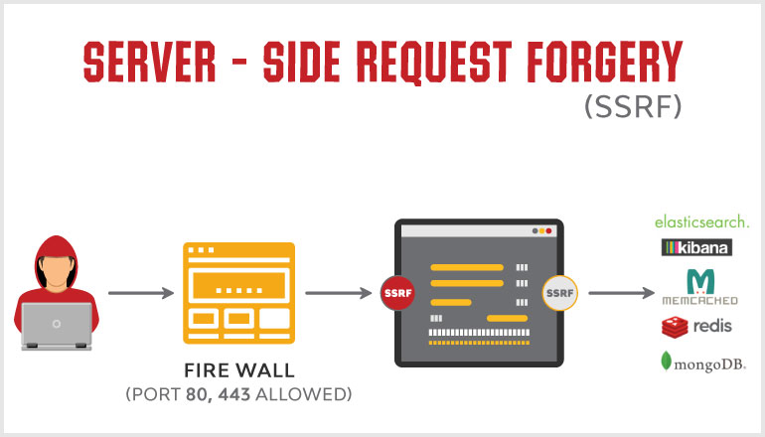

Slide 18
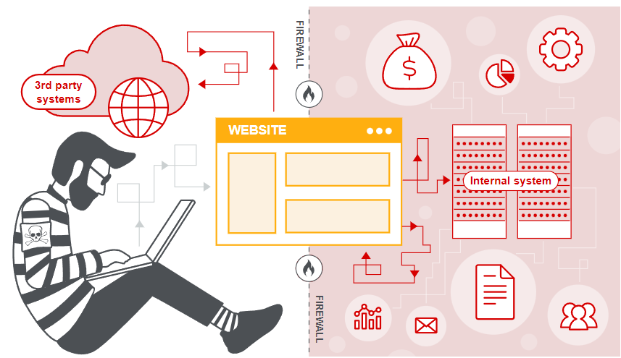
SSRF là gì?
Là lỗ hổng cho phép attacker “dụ dỗ” server của web app tạo HTTP request tới bất kì domain nào mà attacker đã chọn sẵn.
SSRF khá phổ biến hiện nay, khi mà các web app không chỉ chạy một mình, mà còn liên kết với nhiều domain khác của bên thứ 3.

